Slide 1
Мороз – дело тонкое: несмотря на первые ЧП,
в Твери дети массово выходят на неокрепший лед

Slide 2
Родителям необходимо контролировать своих детей и всегда знать,
где они находятся.
Особую опасность сейчас представляют водоемы с быстрым течением, а также те,
где есть сброс теплых вод.
Тонкий лед представляет собой
смертельную опасность.
Допустимая толщина льда, выдерживающая человека, – семь сантиметров, сейчас лед в два раза тоньше, а на многих водоемах
вообще отсутствует

Slide 3
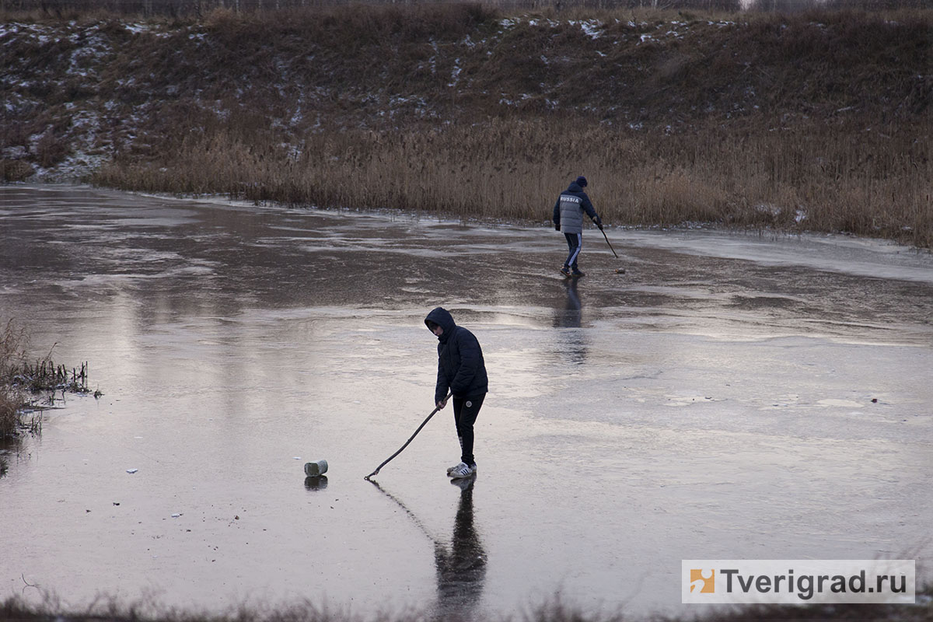

Slide 4
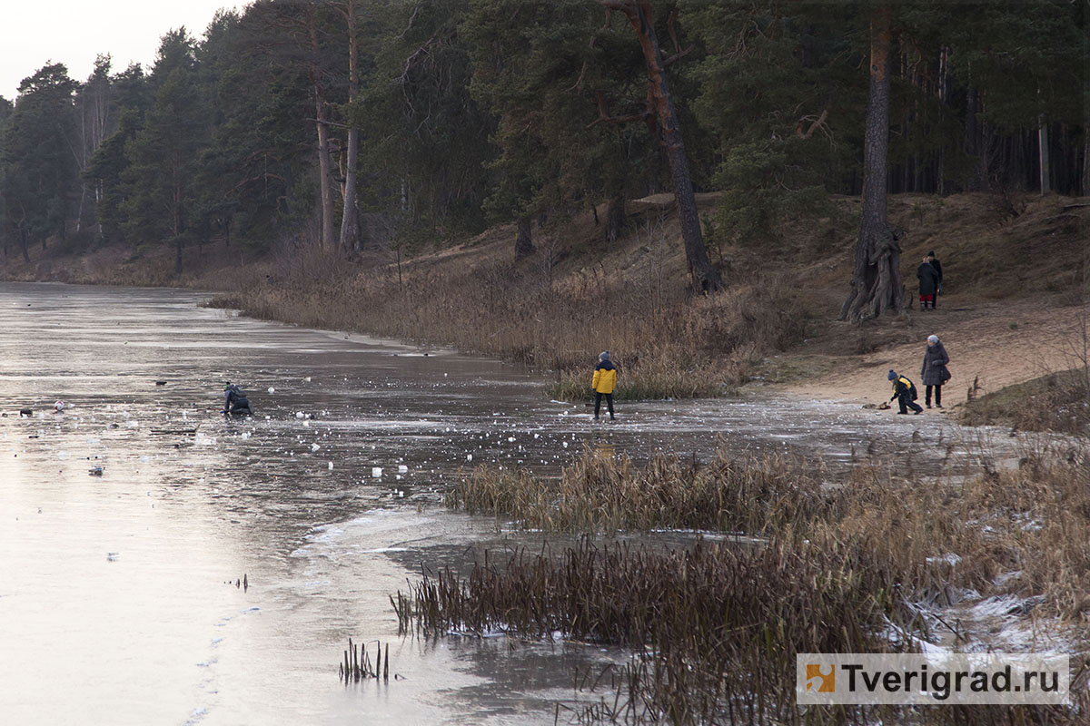

Slide 5
Чтобы избежать опасности, запомните:
осенний лед становится прочным только после того, как установятся непрерывные морозные дни;
безопасным для человека считается лед толщиной не менее 7 см;
переходить водоемы нужно в местах, где оборудованы специальные ледовые переправы. В местах, где ледовые переправы отсутствуют, при переходе следует обязательно проверять прочность льда палкой;
лед непрочен в местах быстрого течения, стоковых вод и бьющих ключей, а также в районах произрастания водной растительности, вблизи деревьев, кустов;
крайне опасен лед под снегом и сугробами, а также у берега.

Slide 6
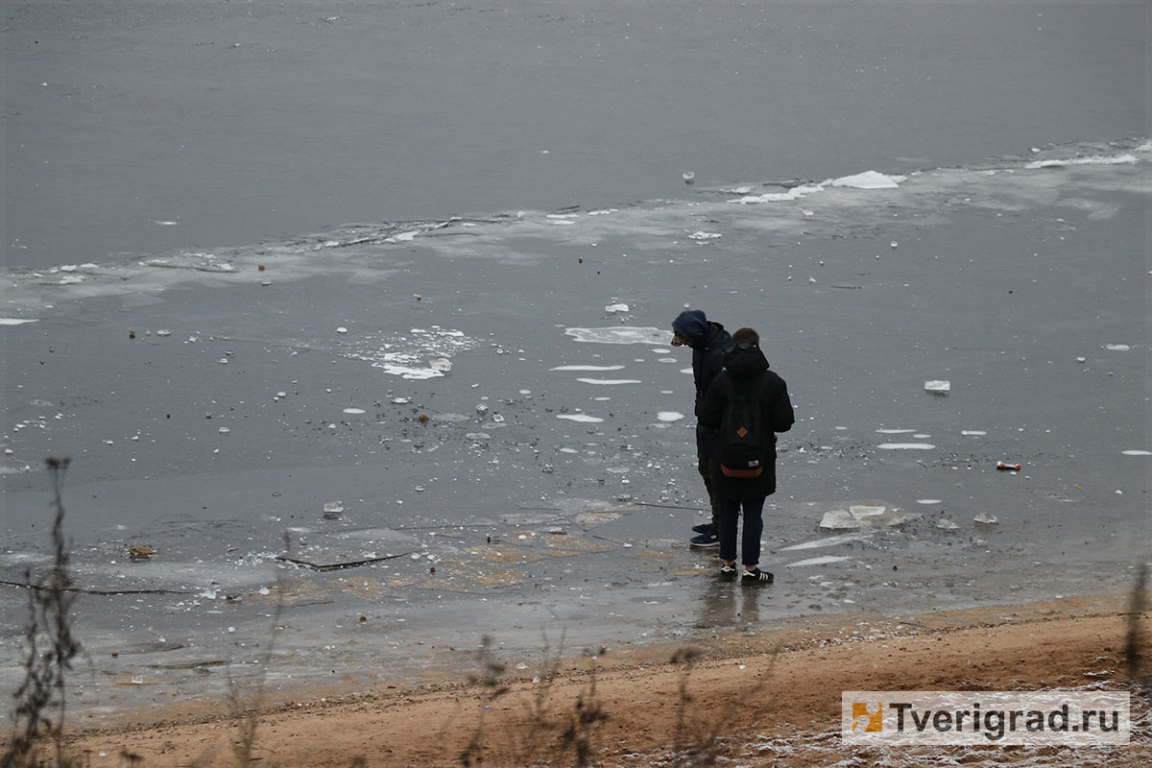

Slide 7
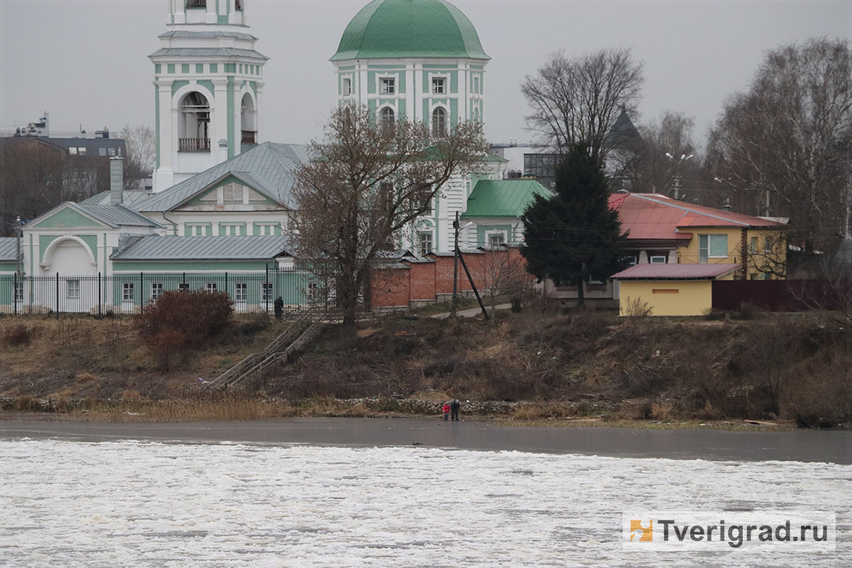

Slide 8
Что делать, если Вы провалились и оказались в холодной воде:
не паникуйте, не делайте резких движений, дышите как можно глубже и медленнее;
раскиньте руки в стороны и постарайтесь зацепиться за кромку льда, предав телу горизонтальное положение по направлению течения;
попытайтесь осторожно налечь грудью на край льда и забросить одну, а потом и другую ноги на лед;
выбравшись из полыньи, откатывайтесь, а затем ползите в ту сторону, откуда шли: ведь лед здесь уже проверен на прочность.

